Slide 1




Slide 2


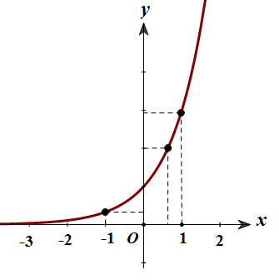
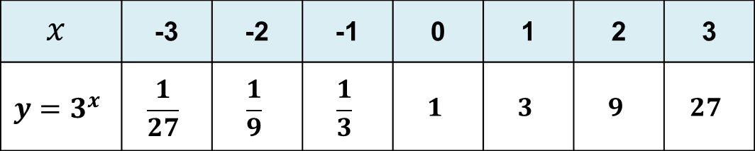
Vẽ đồ thị của các hàm số sau:
6.15
a) Lập bảng giá trị của hàm số tại một số điểm như sau :
$$x$$ | -3 | -2 | -1 | 0 | 1 | 2 | 3
$$y=3^{x}$$ | $$\frac{1}{27}$$ | $$\frac{1}{9}$$ | $$\frac{1}{3}$$ | $$1$$ | $$3$$ | $$9$$ | $$27$$
Từ đó, ta vẽ được đồ thị của hàm số $y=3^{x}$

Slide 3
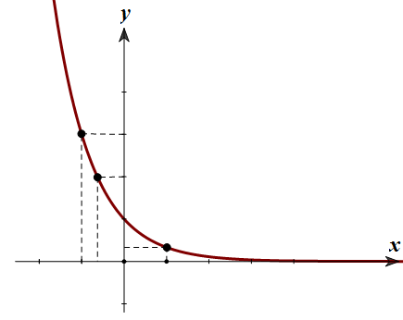
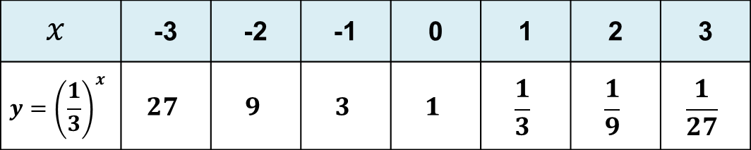
Vẽ đồ thị của các hàm số sau:
6.15
b) Lập bảng giá trị của hàm số tại một số điểm như sau :
$$x$$ | -3 | -2 | -1 | 0 | 1 | 2 | 3
$$y={\left(\frac{1}{3}\right)}^{x}$$ | $$27$$ | $$9$$ | $$3$$ | $$1$$ | $$\frac{1}{3}$$ | $$\frac{1}{9}$$ | $$\frac{1}{27}$$
Từ đó, ta vẽ được đồ thị của hàm số $y={\left(\frac{1}{3}\right)}^{x}$

Slide 4
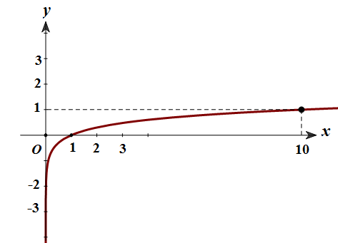
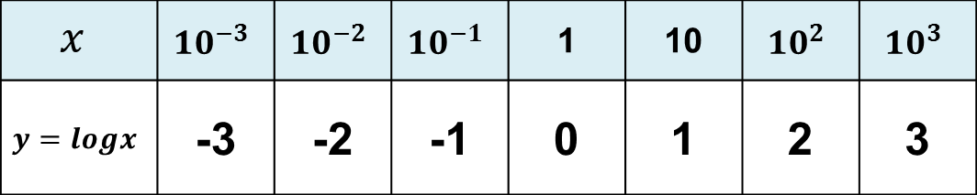
Vẽ đồ thị của các hàm số sau:
6.16
a) Lập bảng giá trị của hàm số tại một số điểm như sau :
$$x$$ | $${10}^{−3}$$ | $${10}^{−2}$$ | $${10}^{−1}$$ | 1 | 10 | $${10}^{2}$$ | $${10}^{3}$$
$$y=logx$$ | -3 | -2 | -1 | 0 | 1 | 2 | 3
Từ đó, ta vẽ được đồ thị của hàm số $y=logx$

Slide 5
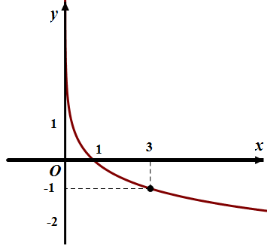
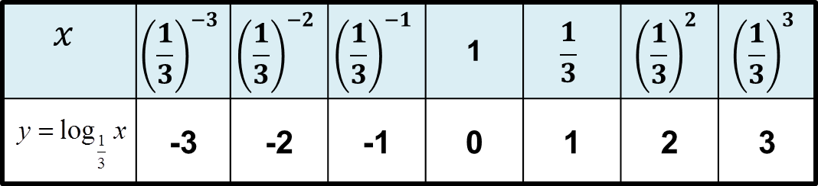
Vẽ đồ thị của các hàm số sau:
6.16
b) Lập bảng giá trị của hàm số tại một số điểm như sau :
Từ đó, ta vẽ được đồ thị của hàm số

Slide 6
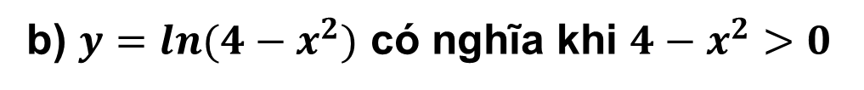
Tìm tập xác định của các hàm số sau :
6.17
a) $y=log\left|x+3\right|$ có nghĩa khi $\left|x+3\right|>0$ (luôn đúng)
Vậy tập xác định của hàm số $y=log\left|x+3\right|$ là R
b) $y=ln(4−x^{2})$ có nghĩa khi $4−x^{2}>0$
Vậy tập xác định của hàm số $y=ln\left(4−x^{2}\right)$ là $(−2;2)$

Slide 7
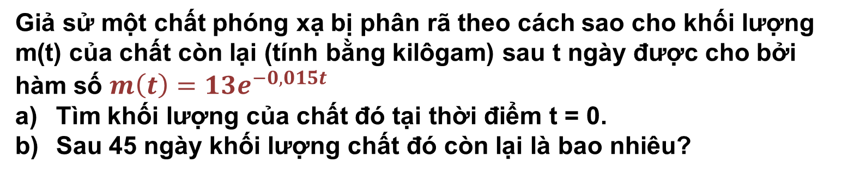
Giả sử một chất phóng xạ bị phân rã theo cách sao cho khối lượng m(t) của chất còn lại (tính bằng kilôgam) sau t ngày được cho bởi hàm số $m\left(t\right)=13e^{−0,015t}$
Tìm khối lượng của chất đó tại thời điểm t = 0.
Sau 45 ngày khối lượng chất đó còn lại là bao nhiêu?
6.18
a) Ta có :
Vậy khối lượng của chất đó tại thời điểm t = 0 là 13 kg.
b) Sau 45 ngày khối lượng chất đó còn lại là :

Slide 8
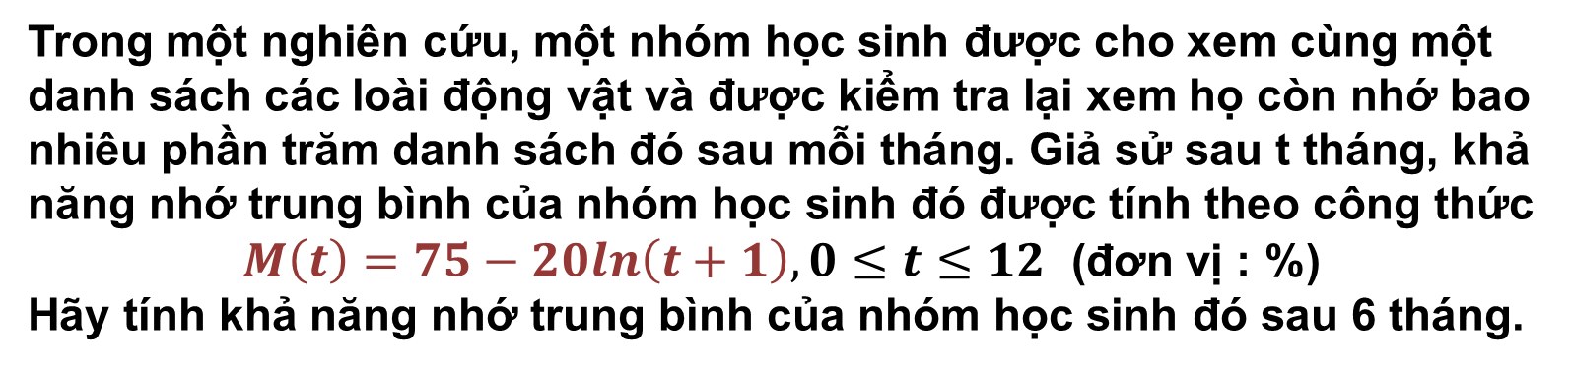
Trong một nghiên cứu, một nhóm học sinh được cho xem cùng một danh sách các loài động vật và được kiểm tra lại xem họ còn nhớ bao nhiêu phần trăm danh sách đó sau mỗi tháng. Giả sử sau t tháng, khả năng nhớ trung bình của nhóm học sinh đó được tính theo công thức
$M\left(t\right)=75−20ln\left(t+1\right), 0≤t≤12$ (đơn vị : %)
Hãy tính khả năng nhớ trung bình của nhóm học sinh đó sau 6 tháng.
6.19
Khả năng nhớ trung bình của nhóm học sinh đó sau 6 tháng là :

Slide 9
